Slide 1
Presentación de política monetaria: evaluación del ciclo de recortes de Banxico (ene-2025 – jun-2026)
Periodo de estudio: 11 decisiones de política monetaria del Banco de México entre enero de 2025 y junio de 2026. La tasa objetivo pasó de 10.00% a 6.50% (10 recortes, una pausa).
Estructura: (I) contexto externo, (II) economía doméstica, (III) inflación y postura monetaria, (IV) perspectiva personal basada en el marco del curso, (V) conclusiones.
Marco institucional: el Banco de México opera bajo un mandato único de estabilidad de precios, con una meta de inflación de 3% y un intervalo de variabilidad de ± 1 punto porcentual. Toda la evaluación que sigue se realiza contra ese objetivo. Fuente: Banco de México, objetivo de inflación.
Pregunta guía: a la luz de los datos disponibles a junio de 2026, ¿fue adecuado el ritmo y la comunicación del ciclo de recortes?
CIDE — Economía y Política Monetaria de México (Tema 2) | Donovan Díaz Moreno | junio de 2026
Política monetaria de México
Política monetaria de México · ene 2025 – jun 2026
1
Notes:
Pregunta guía: a la luz de los datos disponibles a junio de 2026, ¿fue adecuado el ritmo y la comunicación del ciclo de recortes?

Slide 2
I. Contexto Externo
I. Contexto Externo
II. Economía Doméstica
III. Inflación y Postura Monetaria
IV. Perspectiva Personal
V. Conclusiones
Política Monetaria de México · Evaluación del ciclo de recortes ene-2025 – jun-2026
Política monetaria de México
Política monetaria de México · ene 2025 – jun 2026
2

Slide 3
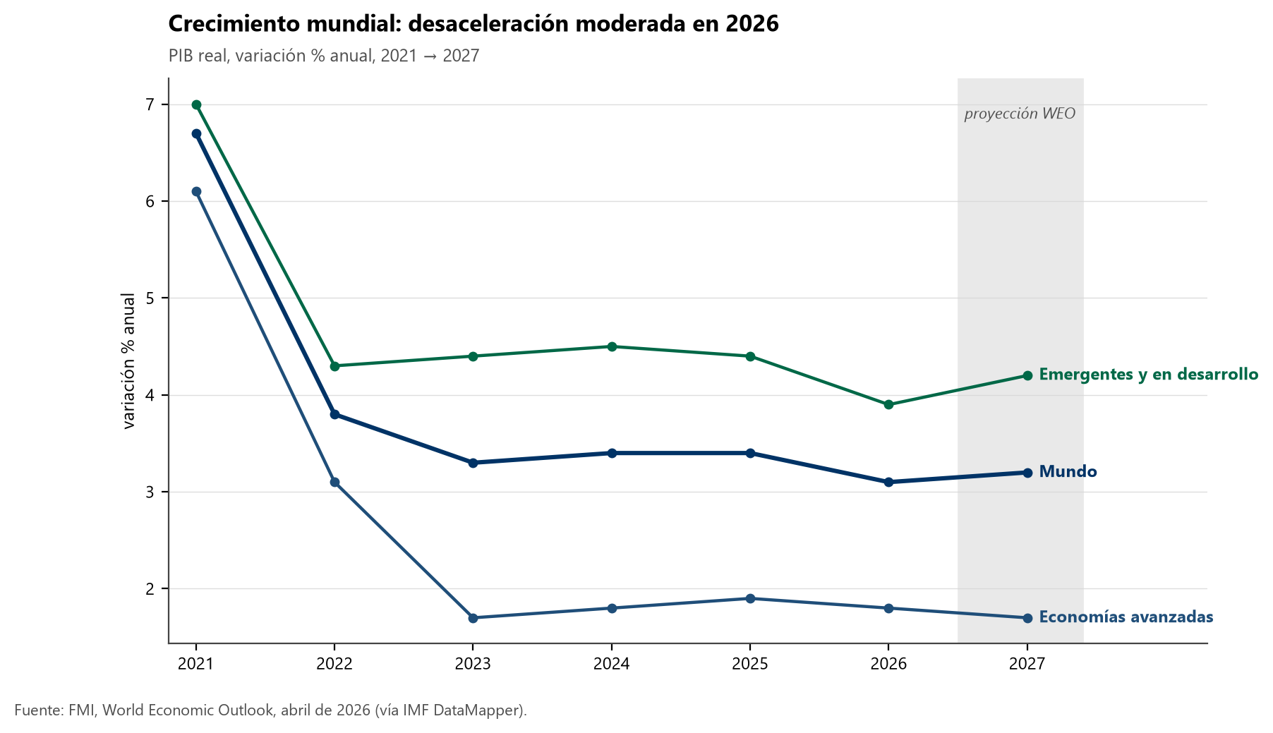
Crecimiento mundial: desaceleración moderada en 2026
Política monetaria de México
Política monetaria de México · ene 2025 – jun 2026
3

Slide 4
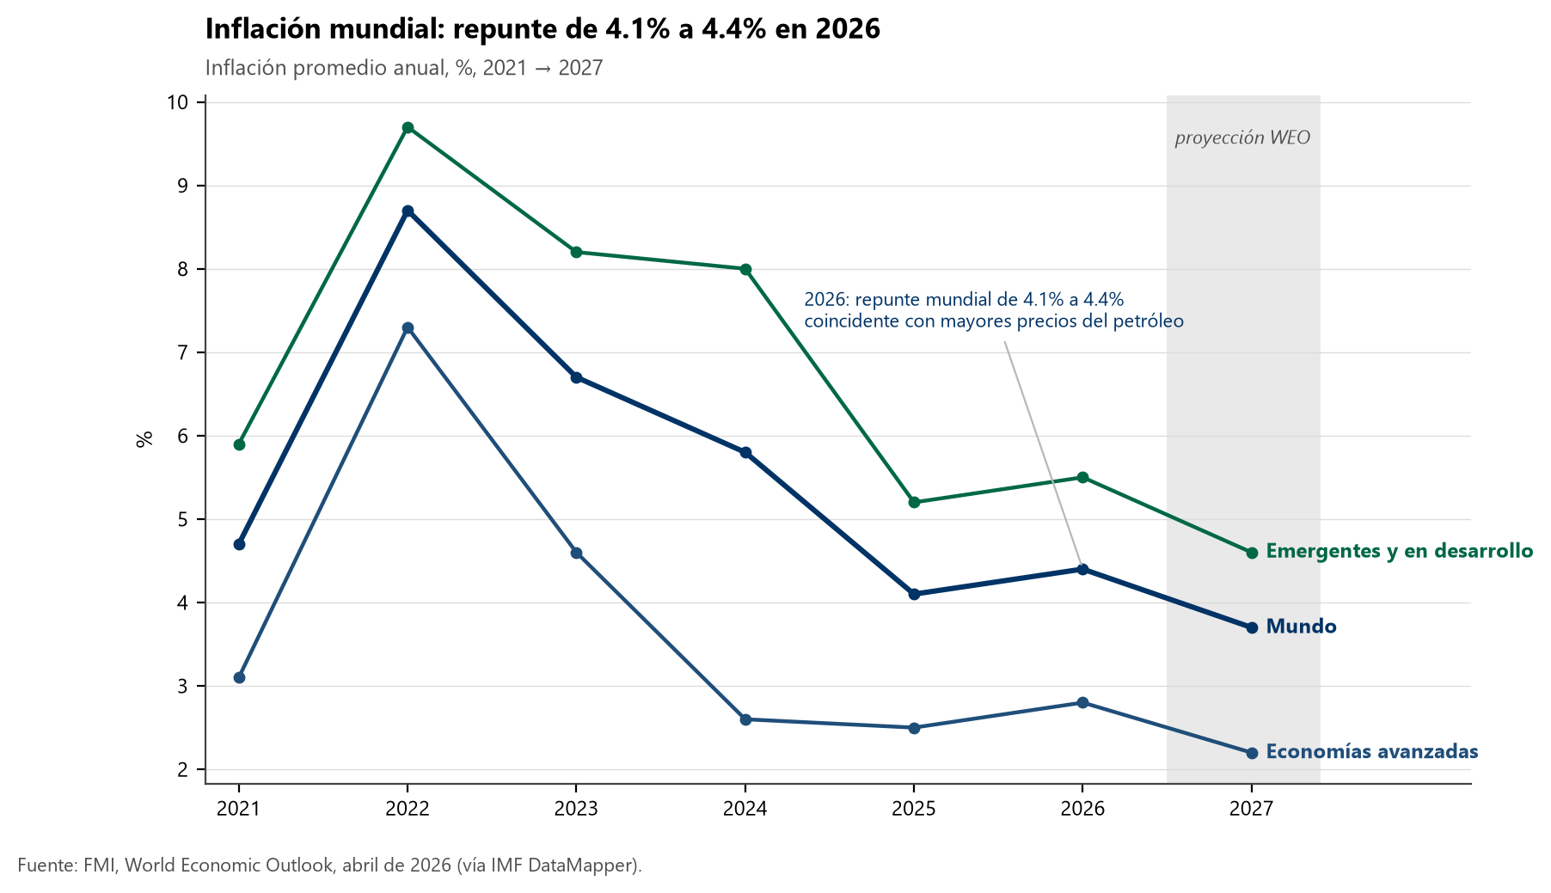
Inflación mundial: repunte de 4.1% a 4.4% en 2026
Política monetaria de México
Política monetaria de México · ene 2025 – jun 2026
4

Slide 5
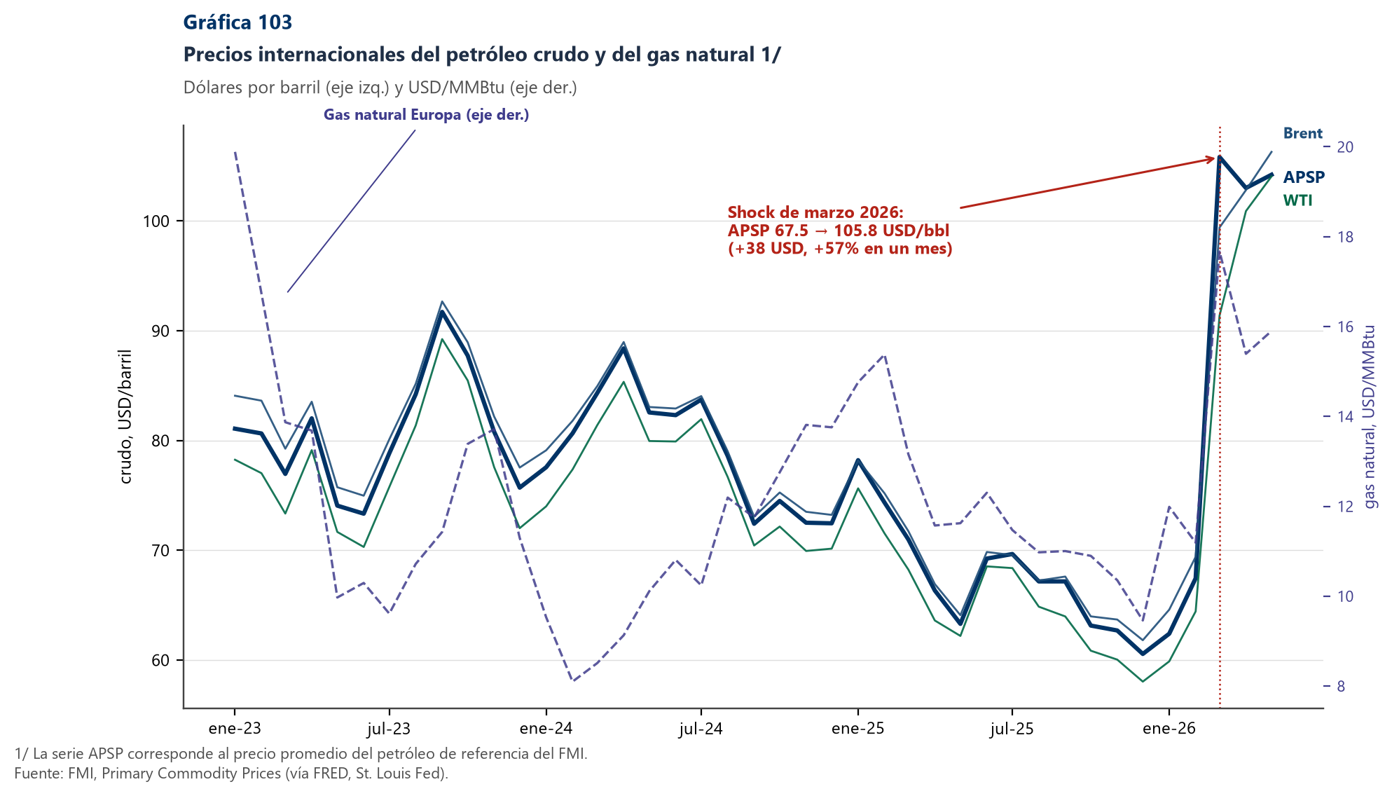
Precios del petróleo: incremento de 57% en marzo de 2026
Política monetaria de México
Política monetaria de México · ene 2025 – jun 2026
5

Slide 6
II. Economía Doméstica
I. Contexto Externo
II. Economía Doméstica
III. Inflación y Postura Monetaria
IV. Perspectiva Personal
V. Conclusiones
Política Monetaria de México · Evaluación del ciclo de recortes ene-2025 – jun-2026
Política monetaria de México
Política monetaria de México · ene 2025 – jun 2026
6

Slide 7
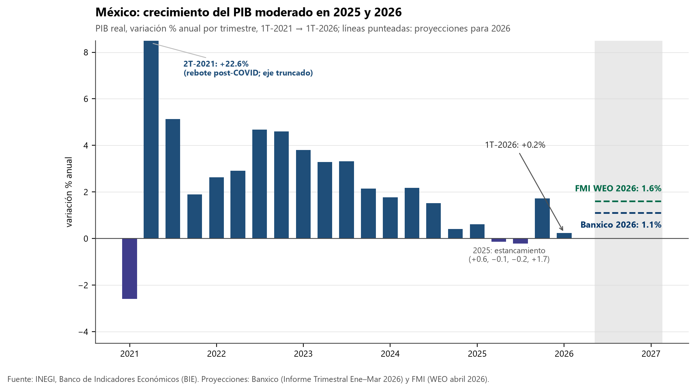
Producto Interno Bruto: estancamiento en 2025, arranque débil en 2026
Política monetaria de México
Política monetaria de México · ene 2025 – jun 2026
7

Slide 8
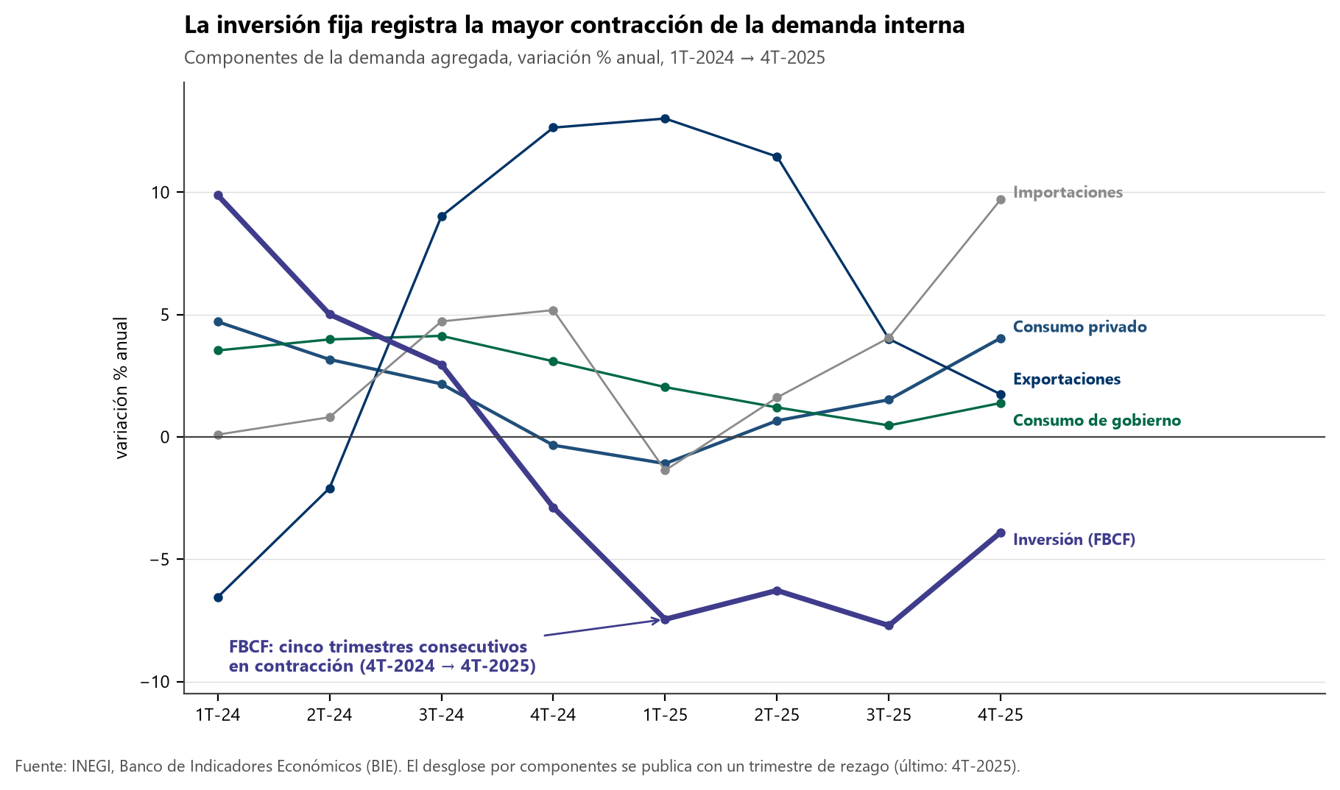
Componentes de la demanda agregada: la inversión fija en contracción
Política monetaria de México
Política monetaria de México · ene 2025 – jun 2026
8

Slide 9
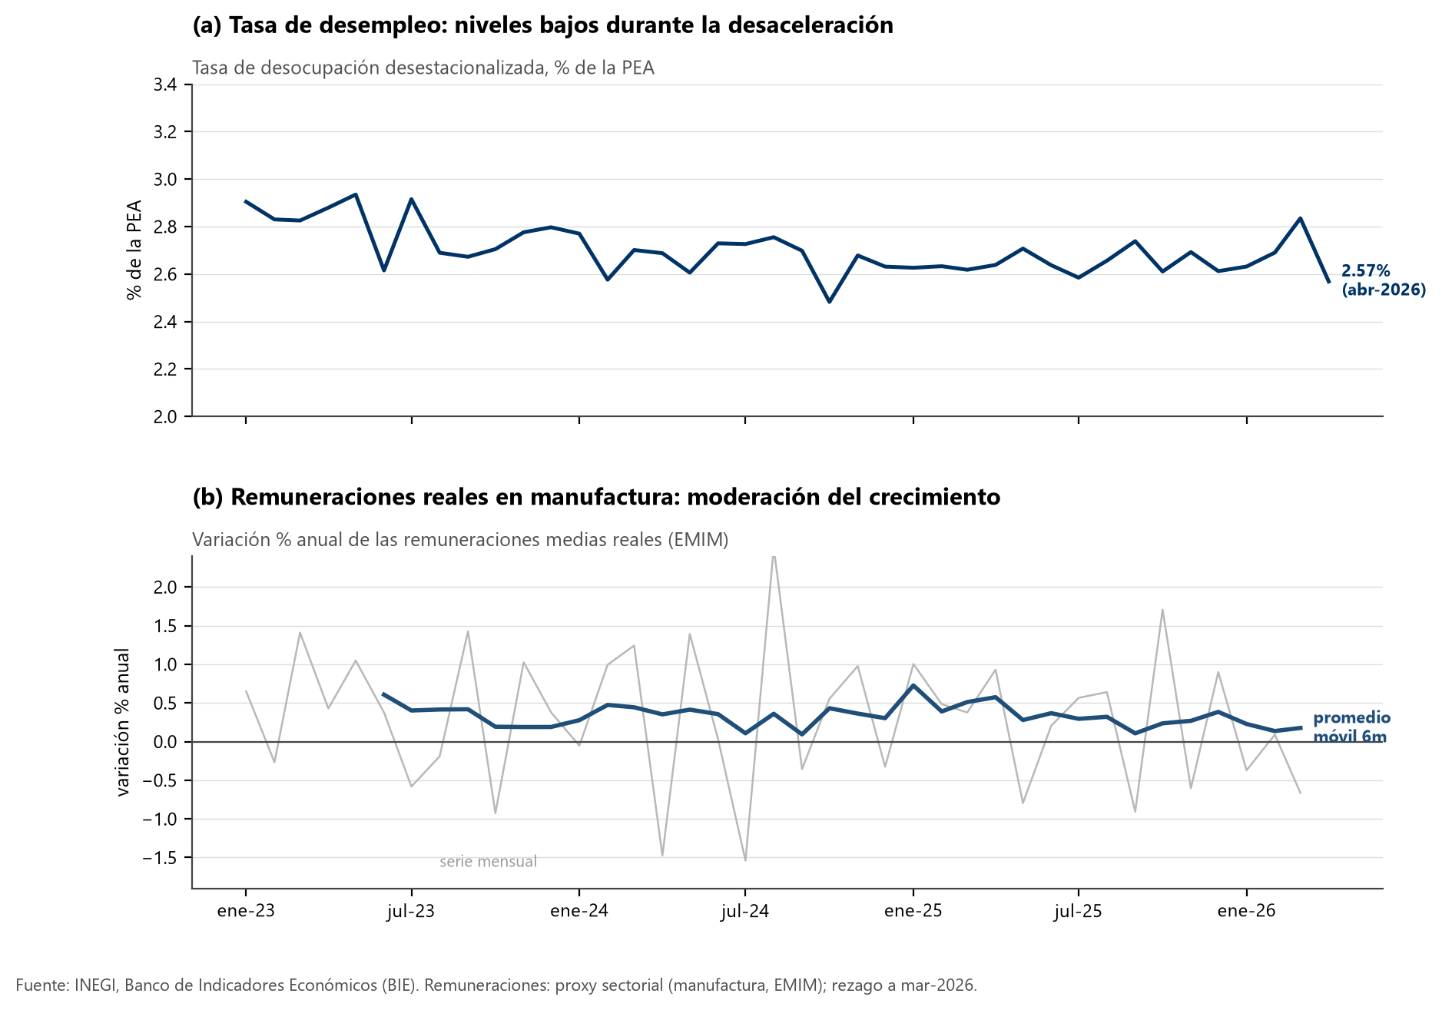
Mercado laboral: desempleo en mínimos, salarios reales sin tendencia definida
Política monetaria de México
Política monetaria de México · ene 2025 – jun 2026
9

Slide 10
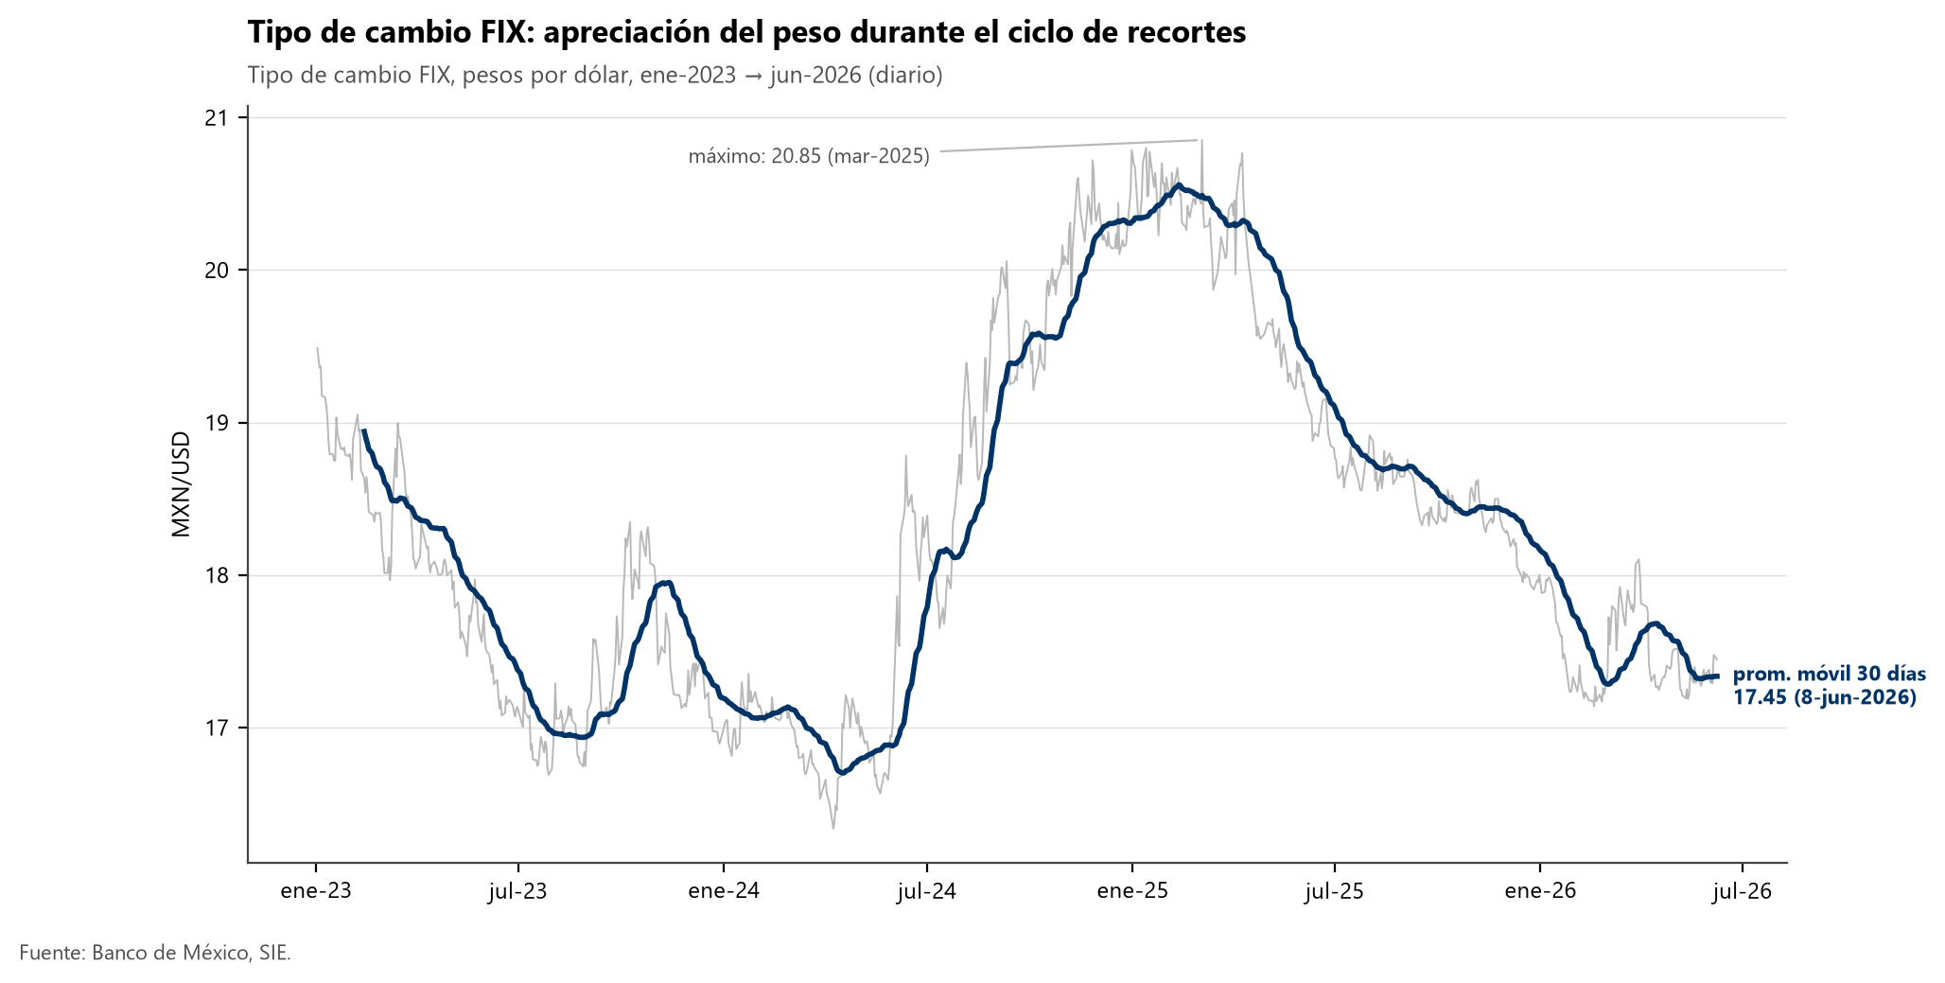
Tipo de cambio: apreciación del peso de 16% desde su máximo
Política monetaria de México
Política monetaria de México · ene 2025 – jun 2026
10

Slide 11
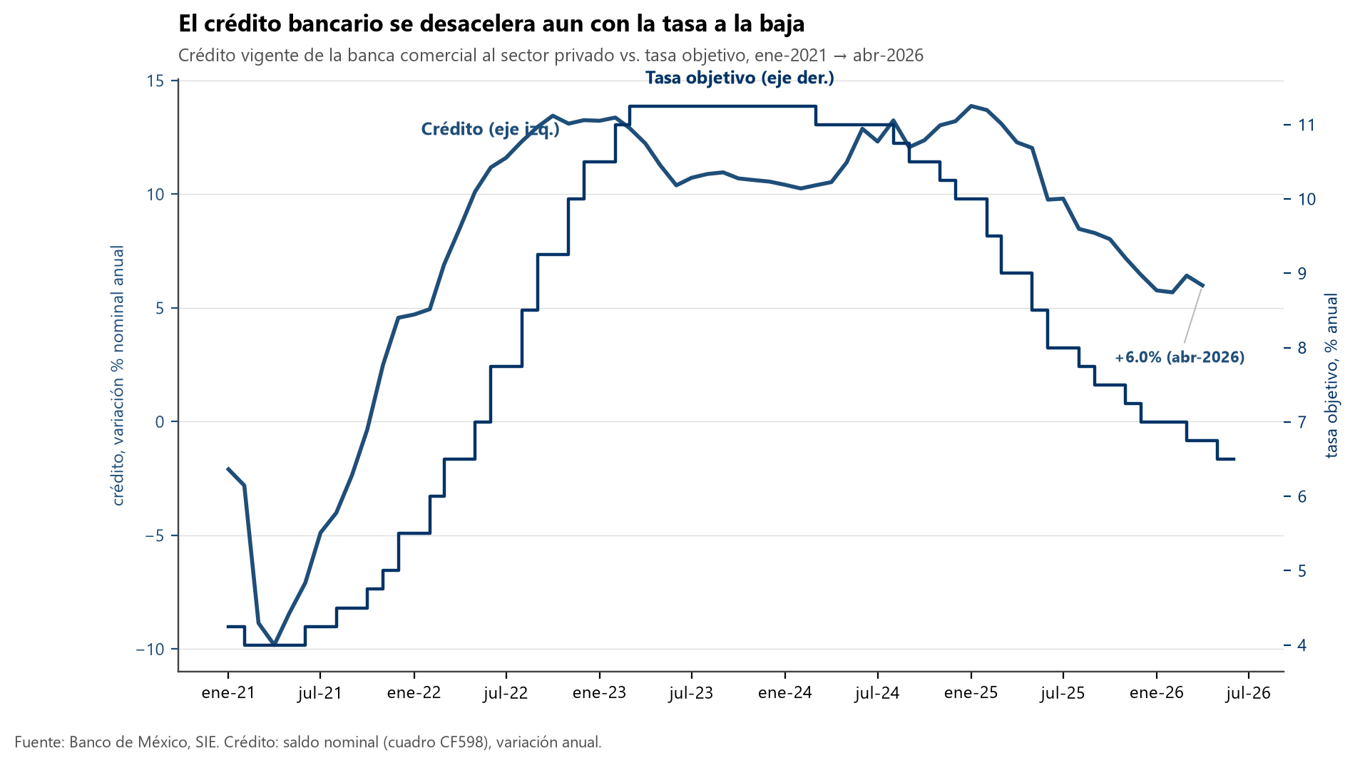
Crédito al sector privado: desaceleración durante el ciclo de recortes
Política monetaria de México
Política monetaria de México · ene 2025 – jun 2026
11

Slide 12
III. Inflación y Postura Monetaria
I. Contexto Externo
II. Economía Doméstica
III. Inflación y Postura Monetaria
IV. Perspectiva Personal
V. Conclusiones
Política Monetaria de México · Evaluación del ciclo de recortes ene-2025 – jun-2026
Política monetaria de México
Política monetaria de México · ene 2025 – jun 2026
12

Slide 13
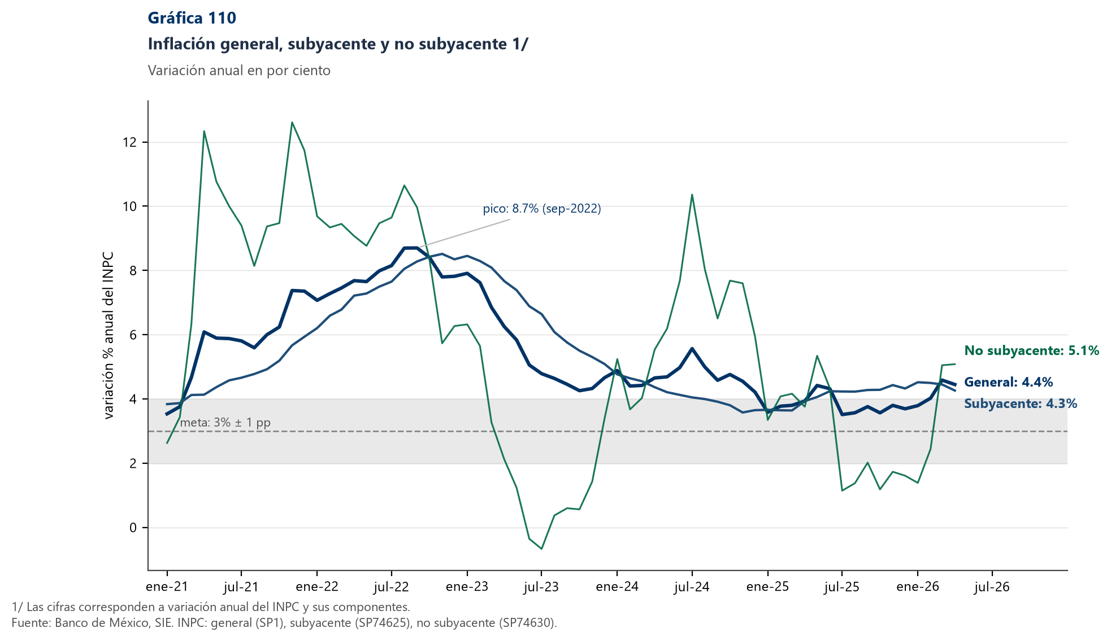
Inflación general: descenso de 8.7% a 4.4% y estabilización
Política monetaria de México
Política monetaria de México · ene 2025 – jun 2026
13

Slide 14
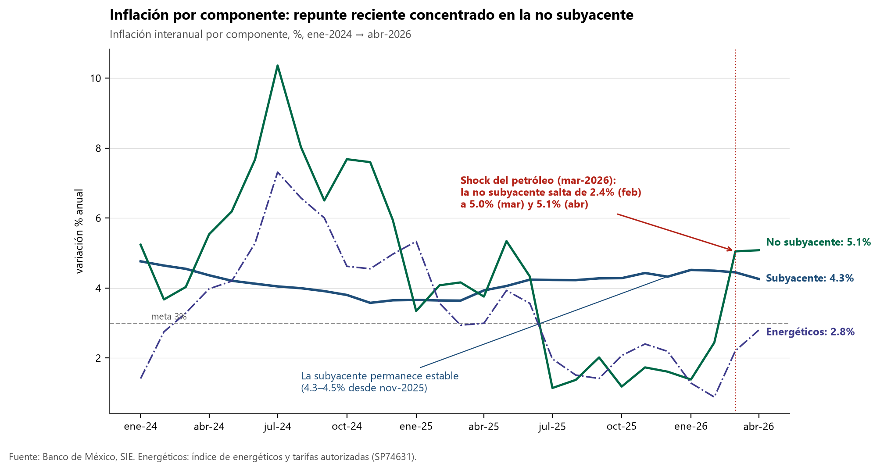
Componentes de la inflación: el shock de marzo entra por la no subyacente
Política monetaria de México
Política monetaria de México · ene 2025 – jun 2026
14

Slide 15
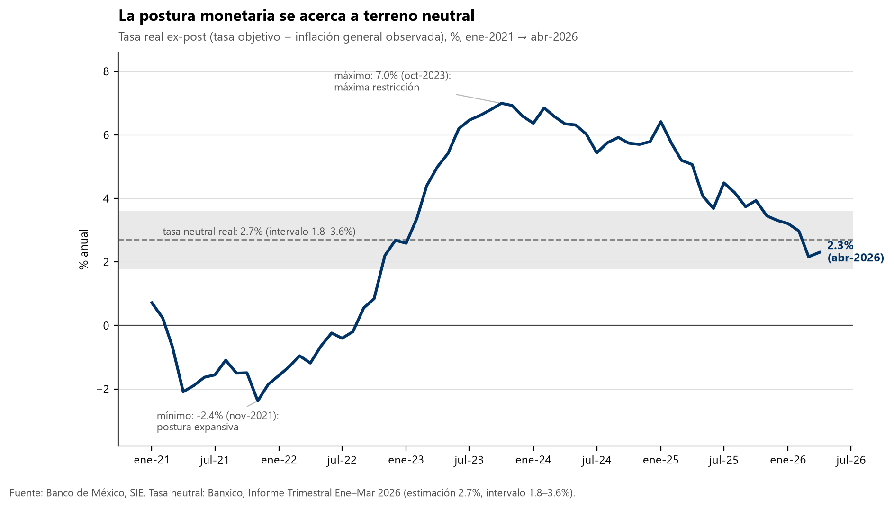
Tasa de interés real: la postura monetaria se aproxima al nivel neutral
Política monetaria de México
Política monetaria de México · ene 2025 – jun 2026
15

Slide 16
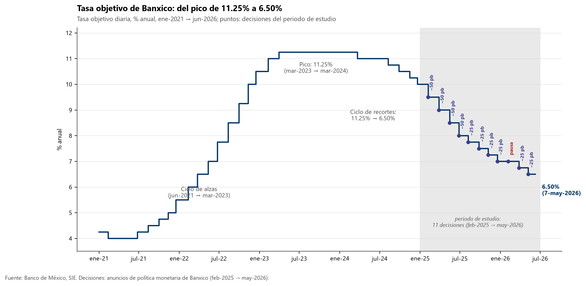
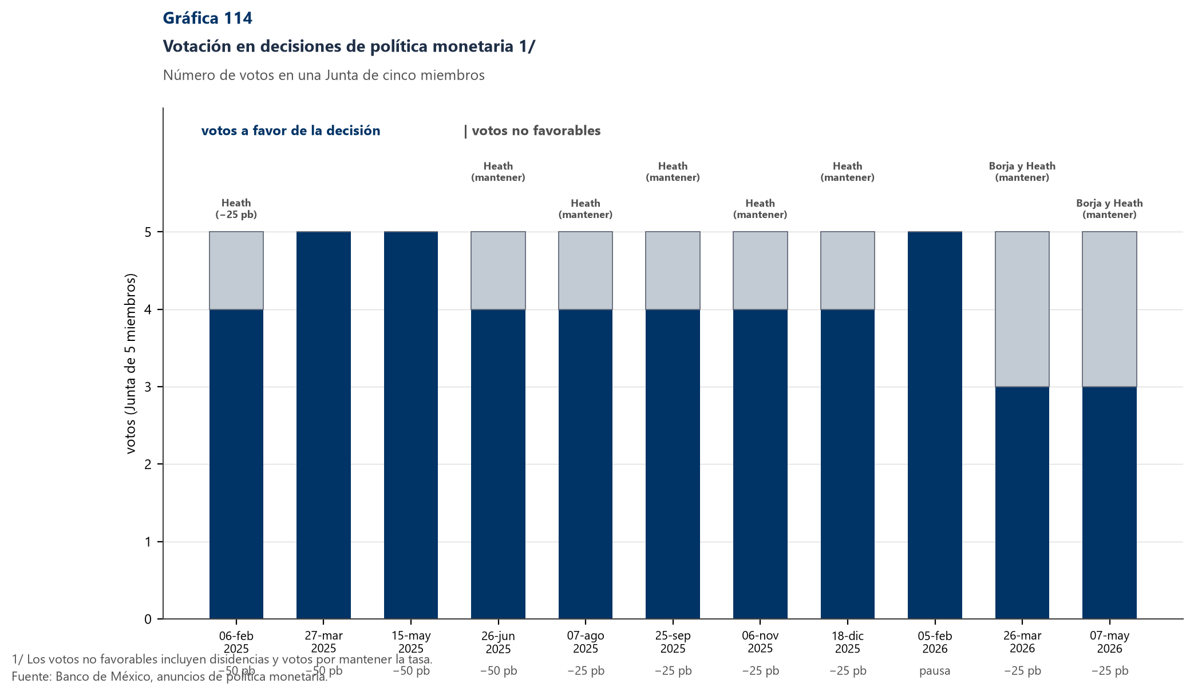
Decisiones de política monetaria: 350 pb de recortes en 11 reuniones
Política monetaria de México
Política monetaria de México · ene 2025 – jun 2026
16

Slide 17
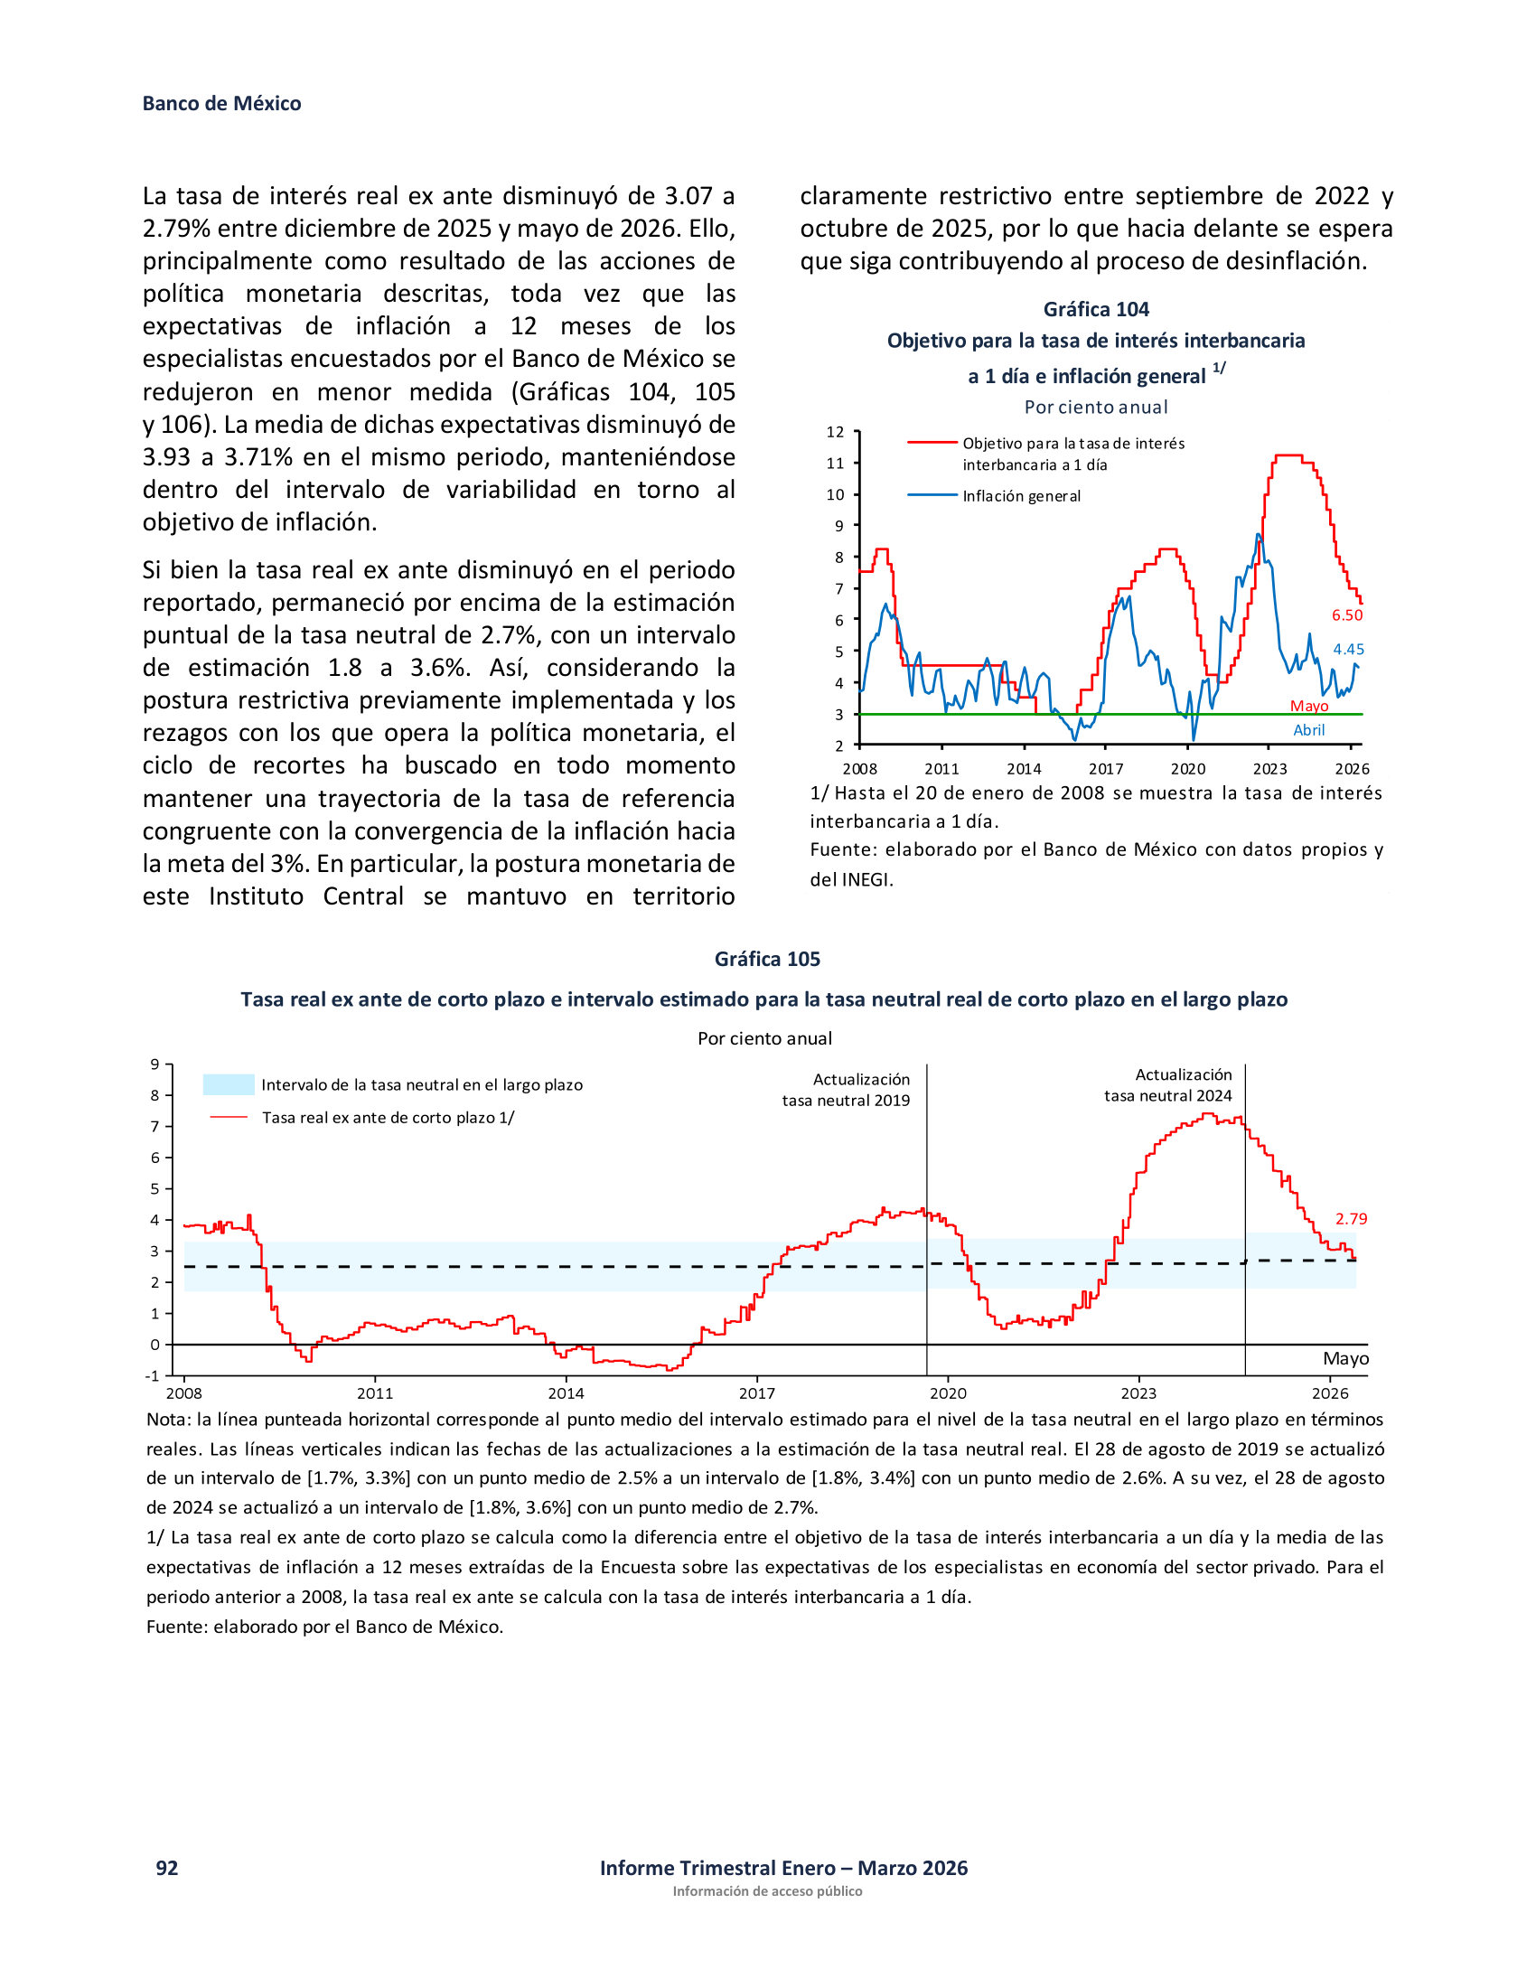
Comunicación de Banxico: evolución de la guía prospectiva
Política monetaria de México
Política monetaria de México · ene 2025 – jun 2026
17

Slide 18
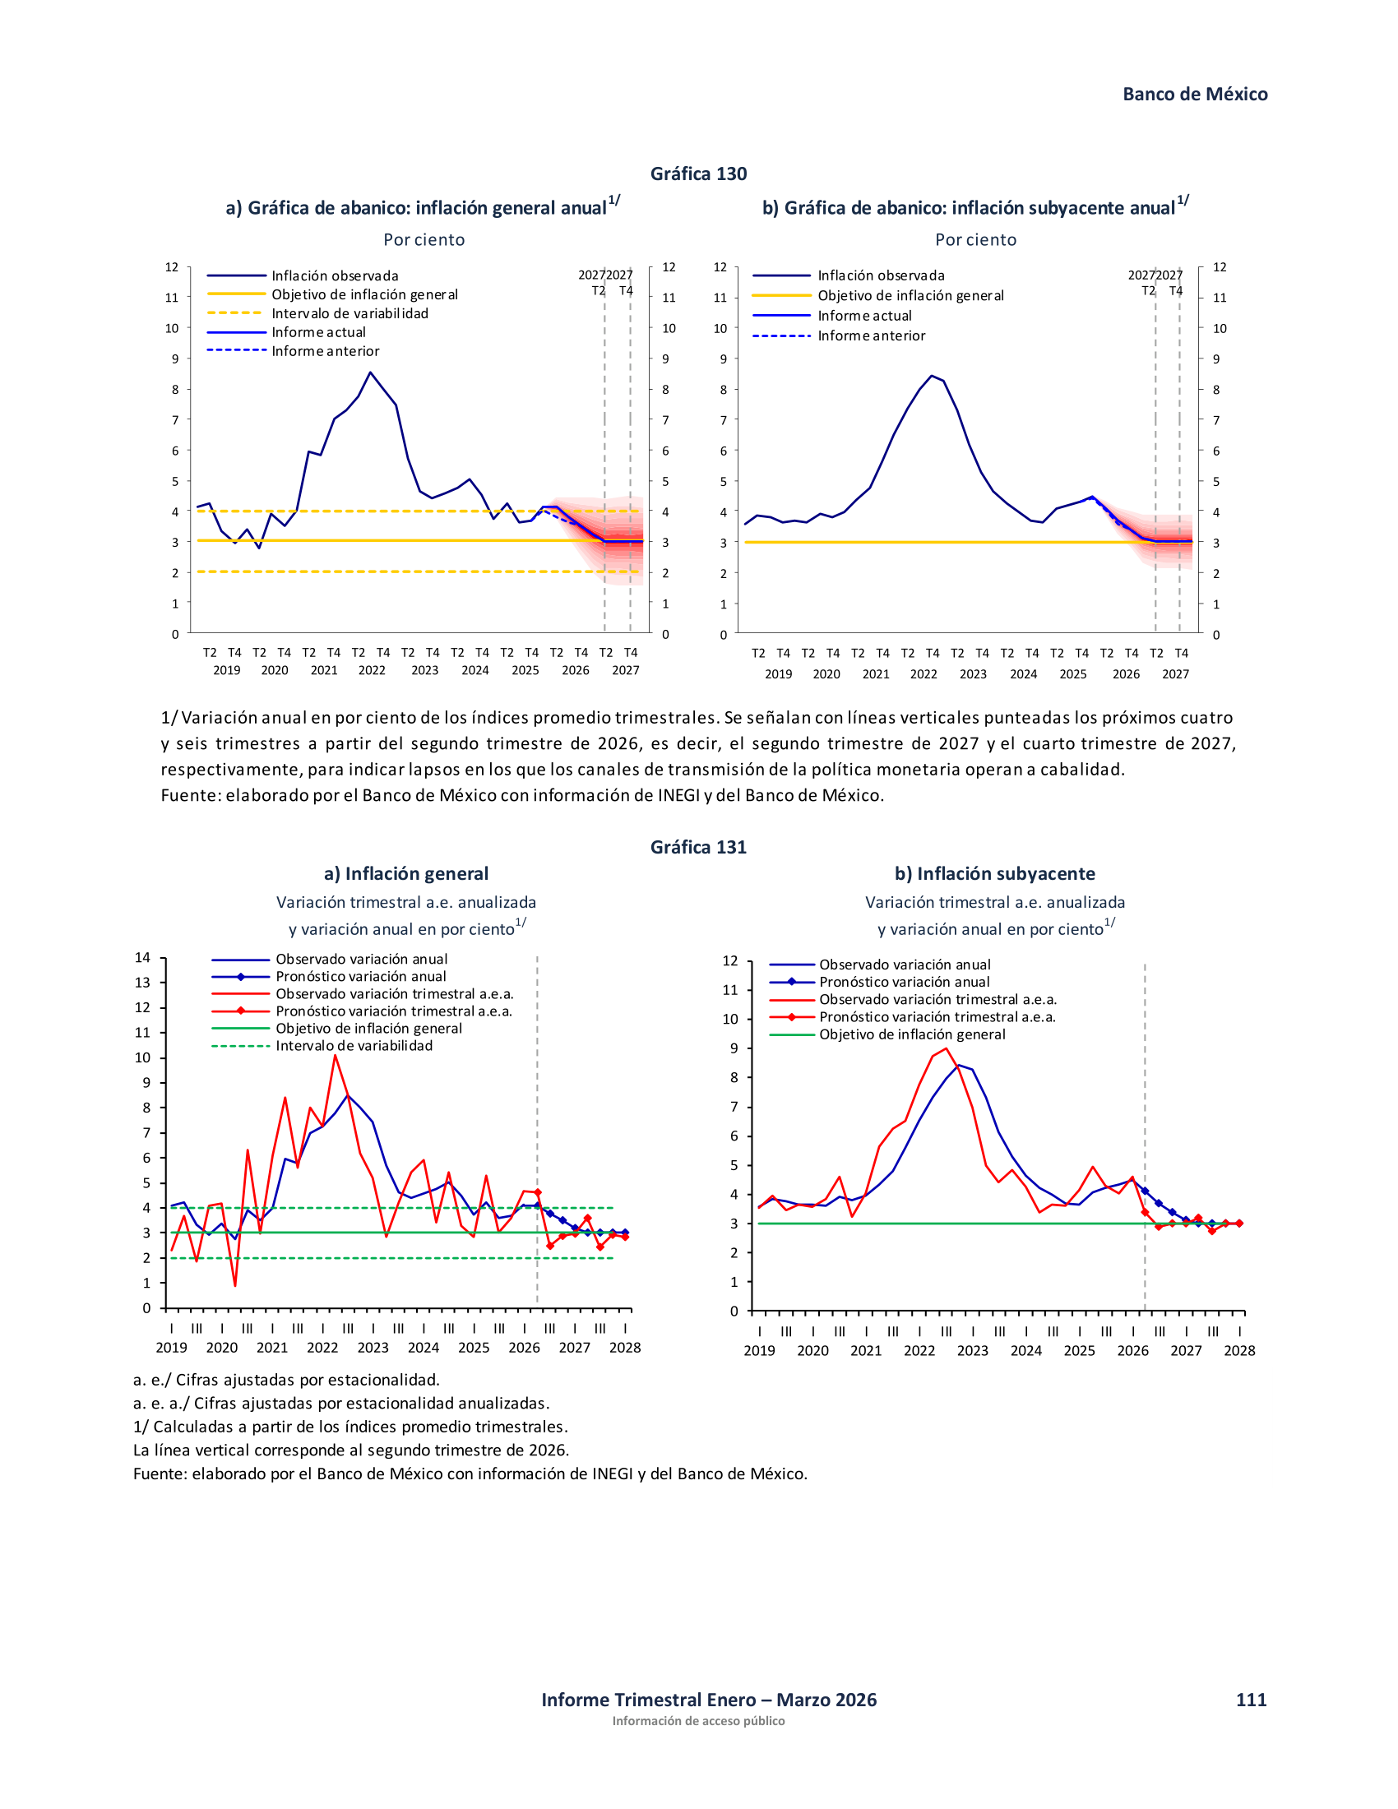
Balance de riesgos: sesgo al alza en inflación, a la baja en actividad
Al alza
A la baja
i) Disrupciones por políticas comerciales o impacto inflacionario de conflictos geopolíticos
ii) Persistencia de la inflación subyacente
iii) Presiones de costos
iv) Depreciación del tipo de cambio
v) Afectaciones climáticas
i) Incertidumbre por políticas de EE.UU. (revisión del T-MEC)
ii) Escalamiento de conflictos geopolíticos
iii) Volatilidad financiera
Al alza (actividad): inversiones en infraestructura e impulso de la Copa Mundial de Fútbol 2026
Fuente: Banco de México, Informe Trimestral Enero–Marzo 2026 (Gráfica 130).
Política monetaria de México
Política monetaria de México · ene 2025 – jun 2026
18

Slide 19
IV. Perspectiva Personal
I. Contexto Externo
II. Economía Doméstica
III. Inflación y Postura Monetaria
IV. Perspectiva Personal
V. Conclusiones
Política Monetaria de México · Evaluación del ciclo de recortes ene-2025 – jun-2026
Política monetaria de México
Política monetaria de México · ene 2025 – jun 2026
19

Slide 20
Ejercicio contrafactual: moderar el ritmo de recortes desde junio de 2025
▪ Supuesto de este ejercicio (debatible): la inflación subyacente anticipa mejor la inflación futura que la general. Si este supuesto no se sostiene, la crítica que sigue pierde buena parte de su fuerza. Este supuesto es discutible: la literatura empírica no es concluyente sobre qué medida predice mejor; el propio Banxico utiliza ambas en su análisis. Fuente del razonamiento: Mishkin cap. 24 (inflación núcleo); posición propia.
▪ El dato: la subyacente nunca se ubicó por debajo de 4% en el periodo de estudio (mínimo: 4.06% en mayo de 2025) y la convergencia a la meta se pospuso tres trimestres (3T-2026 → 2T-2027). Con esa señal, una postura alternativa habría sido reducir el ritmo de recortes de −50 a −25 pb desde junio de 2025, la posición minoritaria que el subgobernador Heath sostuvo durante todo el año. Esto habría colocado la tasa en 6.75-7.00% al momento del alza del petróleo. Cálculo propio con datos de Banxico.
▪ Reconozco que en tiempo real el riesgo opuesto era real: la inflación general mostraba una trayectoria descendente hacia 3.5% y la inversión fija caía a tasas de 6-8% anual. El dilema entre velocidad de convergencia y costo en actividad no tenía una solución evidente. Mi intuición es que la Junta ponderó más la brecha del producto que la persistencia de la subyacente, pero esa ponderación es un juicio legítimo de política, no un error técnico. Posición propia.
▪ La pausa de febrero de 2026 fue, a mi juicio, correcta. Yo la habría condicionado a un umbral verificable de la subyacente en lugar de referirla al "panorama inflacionario" en general. Es posible que la ambigüedad haya sido deliberada, preservar opcionalidad es un objetivo legítimo de comunicación, pero el costo de esa ambigüedad se manifestó en marzo: la decisión de recortar en un entorno de petróleo a 105 USD se aprobó con una votación de 3-2. Posición propia.
▪ El marco institucional (mandato único de estabilidad de precios) y uno alternativo (mandato dual como el de la Fed) apuntan, bajo estos datos, en direcciones similares. Con mandato dual, el desempleo en 2.5% reforzaría la decisión de frenar antes. Con mandato único, una inflación por encima de 4% apunta en la misma dirección. El contrafactual propuesto es robusto a la especificación del mandato. Posición propia basada en Mishkin cap. 20 (objetivos de los bancos centrales).
▪ Dos sesgos que debo señalar: el de retrospectiva (evalúo con el dato de abril de 2026 en la mano; en junio de 2025, con la inflación general descendiendo, la decisión era más compleja) y el de confirmación (mi posición coincide con la del disidente cuya postura la narrativa posterior parece favorecer, y no tengo certeza de si estoy evaluando sus argumentos o su resultado). Posición propia.
Fuente: elaboración propia con base en la Ley del Banco de México, CPEUM (Art. 28) y Federal Reserve Act.
Política monetaria de México
Política monetaria de México · ene 2025 – jun 2026
20

Slide 21
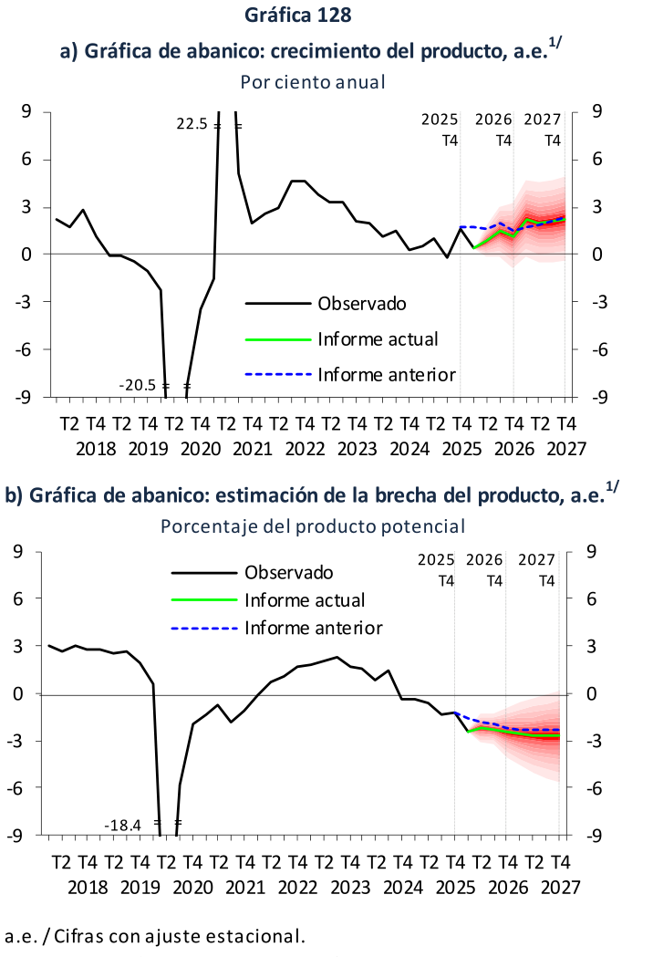
Evaluación del desempeño de Banxico: aciertos y áreas de mejora
▪ Los datos favorables: la desinflación de 8.7% a 4.4% se logró sin una recesión profunda (la peor variación trimestral de 2025 fue −0.2% anual), con el peso apreciándose 16% desde su máximo y el desempleo en mínimos históricos. En la función de pérdida de cualquier banco central, esa combinación describe un aterrizaje ordenado. Fuente de los datos: INEGI y Banxico SIE; evaluación propia.
▪ El manejo del alza del petróleo de marzo de 2026 me parece técnicamente correcto en su lógica: mantener la distinción entre lo transitorio (no subyacente: 2.4% → 5.1%) y lo persistente (subyacente estable en 4.3-4.5%), no sobre-reaccionar con incrementos de tasa, y preparar la pausa con tres meses de comunicación previa. La prueba definitiva de esta estrategia llegará si se materializan efectos de segunda ronda sobre la subyacente; en los datos disponibles hasta abril de 2026 no se observan. Evaluación propia.
▪ Áreas de mejora: la "última milla" de la desinflación (llevar la inflación de 4% a 3%) no avanzó en el periodo de estudio. La subyacente se mantuvo por encima de 4% durante todo el periodo, y el ciclo de −200 pb en los primeros cinco meses de 2025 se decidió cuando ese dato ya era visible. La postergación de la convergencia en tres trimestres (anunciada en febrero de 2026) es un reconocimiento implícito de un optimismo excesivo en las proyecciones previas. Evaluación propia.
▪ Una hipótesis que no puedo verificar con los datos de este proyecto: cada postergación del horizonte de convergencia (la meta de 3% no se alcanza desde 2020) erosiona gradualmente el anclaje de expectativas de inflación. Para evaluar esta hipótesis se requerirían las series de expectativas de especialistas del sector privado que Banxico recopila y publica, las cuales no forman parte del conjunto de datos de este análisis. Este es el principal vacío empírico de mi evaluación. Posición propia.
▪ Balance personal: Banxico ejecutó adecuadamente la fase de ajuste de 2026 (pausa, gradualidad, comunicación), lo cual corrigió parcialmente lo que considero un exceso de velocidad en el ritmo de recortes de 2025. No tengo certeza de que la convergencia al 3% en el 2T-2027 se cumpla; sí tengo certeza de que la credibilidad de la meta de inflación depende de que esa convergencia ocurra en un horizonte razonable. Posición propia.
Fuente: Banco de México, Informe Trimestral Enero–Marzo 2026 (Gráfica 128).
Política monetaria de México
Política monetaria de México · ene 2025 – jun 2026
21

Slide 22
V. Conclusiones
I. Contexto Externo
II. Economía Doméstica
III. Inflación y Postura Monetaria
IV. Perspectiva Personal
V. Conclusiones
Política Monetaria de México · Evaluación del ciclo de recortes ene-2025 – jun-2026
Política monetaria de México
Política monetaria de México · ene 2025 – jun 2026
22

Slide 23
Conclusiones: pausa en 6.50%, la convergencia al 3% queda para 2027
■ Banxico redujo la tasa objetivo en 350 pb durante el periodo de estudio (10.00% → 6.50%). La tasa real ex-ante (2.79%) se encuentra 0.09 pp por encima de la estimación puntual de la tasa neutral (2.7%). En las condiciones actuales, el ciclo de recortes ha alcanzado un punto de pausa; el margen para reducciones adicionales sin volverse expansivos es reducido. Cálculo propio con datos oficiales.
■ El alza de los precios del petróleo en marzo de 2026 (APSP: +57% mensual) interrumpió la trayectoria descendente de la inflación general vía el componente no subyacente (2.4% → 5.1%). Hasta abril de 2026, este incremento no se ha transmitido de manera perceptible a la inflación subyacente (4.3%). La proyección oficial supone que este efecto es temporal y que la convergencia a la meta de 3% se alcanzará en el segundo trimestre de 2027. Fuente: Banxico SIE; Informe Trimestral Ene-Mar 2026.
■ La economía real presenta señales mixtas para la política monetaria: el crecimiento proyectado del PIB para 2026 (1.1%, Banxico) y la inversión fija en contracción sugieren que la actividad podría beneficiarse de menores tasas; la inflación en 4.4% con riesgos al alza sugiere mantener la restricción. La pausa anunciada en mayo de 2026 es un equilibrio entre ambas lecturas. Evaluación propia.
■ Indicadores a monitorear en los próximos meses: i) el posible traspaso del alza del petróleo a la inflación subyacente (efectos de segunda ronda); ii) la decisión de política monetaria de finales de junio de 2026, primera prueba de la señal de pausa; iii) el proceso de revisión del T-MEC y la política comercial de Estados Unidos; iv) la trayectoria de la tasa de la Reserva Federal, que condiciona el diferencial de tasas y, a través de este, el tipo de cambio.
■ Mensaje final: el periodo enero 2025 a junio 2026 presenta a un banco central que redujo la tasa de referencia de manera sustancial, corrigió el ritmo cuando la evidencia lo sugirió, y comunicó la salida del ciclo de recortes con anticipación. El desafío pendiente es la última milla de la desinflación: llevar la inflación subyacente de 4.3% a 3% en un entorno externo menos favorable que el de 2024-2025.
Escenarios para el horizonte de convergencia (junio 2026 → 2T-2027):
■ Base (convergencia en 2T-2027): el shock de energéticos se revierte por efecto base, la subyacente cede de 4.3% hacia 3% sin efectos de segunda ronda; Banxico sostiene la pausa en 6.50%. Es el escenario del propio Informe Trimestral.
■ Al alza (convergencia se pospone): el conflicto escala, el petróleo se sostiene sobre 105 USD y/o el peso se deprecia; la subyacente repunta por costos. La pausa se prolonga y no se descarta un alza puntual. Activa los riesgos i, iii y iv del balance.
■ A la baja (convergencia se adelanta): la actividad se debilita más de lo previsto (FBCF en contracción, PIB bajo el potencial), la inflación general cede más rápido; reabre el espacio para uno o dos recortes adicionales hacia el centro del intervalo neutral.
Probabilidad cualitativa: el escenario base es el de mayor verosimilitud condicional a que el factor exógeno (geopolítica) no se intensifique; el riesgo dominante es externo, no de diseño de política. Inferencia propia a partir del balance de riesgos del Informe Trimestral Ene-Mar 2026.
Política monetaria de México
Cierre · Donovan Díaz Moreno · CIDE (Tema 2)
23

